Slide 1
에자일 프로세스

Slide 2
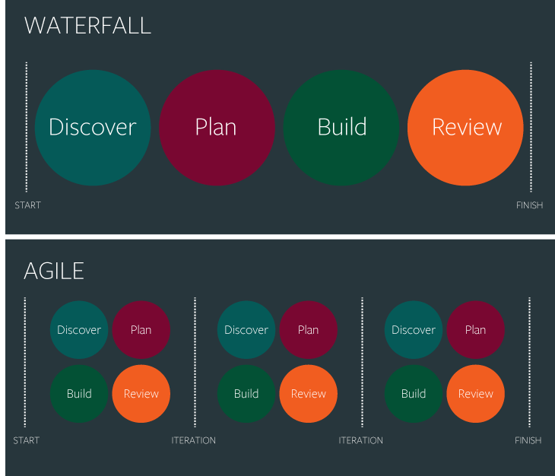

Slide 3
오늘까지의 단계 Discover
오늘부터는 주제선정 및
플랜!

Slide 4
1스크럼=개발 완성
제품 백로그:Todolist 목록, 변화에 대한 위협제거(1번째만남에함)
스프린트 백로그: 1주당(What I did, In progress, In review,To do) 목록,
변화에 대한 위협제거
스프린트 : 반복적 개발 주기
일일 스크럼 회의 : 매일마다 진행되는
(What I did, In progress, In review,To do) 발표

Slide 5
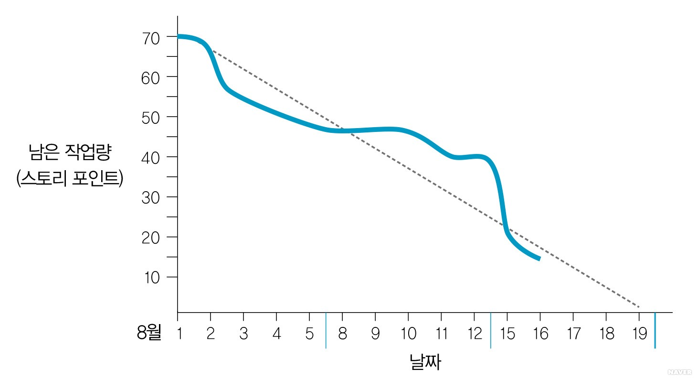
PM의 역할
정리 또 정리
작업진척도 계산
민주적인 프로세스절차
개발 진행도를

